Slide 1
Vznik a vývoj Země a atmosféry
Pojmy: Vývoj země .. Atmosféra, Hydrosféra, Fotosyntéza, Organické a Anorganické látky, Klimatické změny, Ozonová díra, Skleníkový efekt.

Slide 2
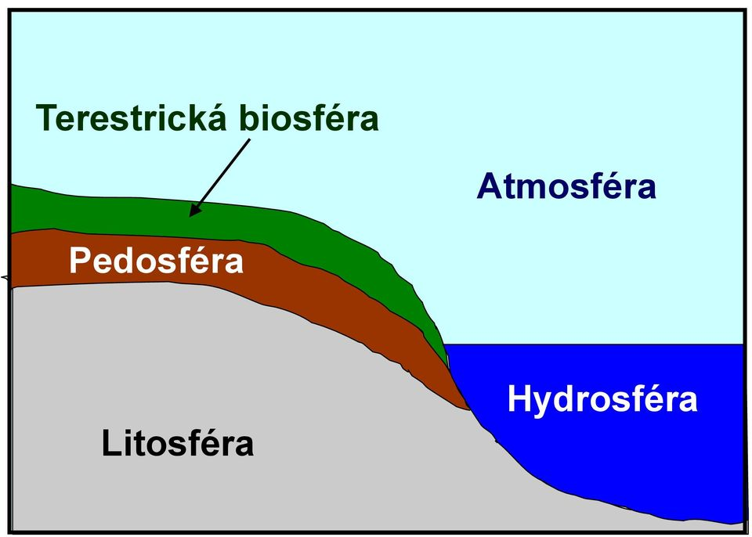
Atmosféra a hydrosféra podmínka života na Zemi …
Vzdušný obal země Atmosféra
Vodní obal země Hydrosféra
Pevný obal země Litosféra

Slide 3
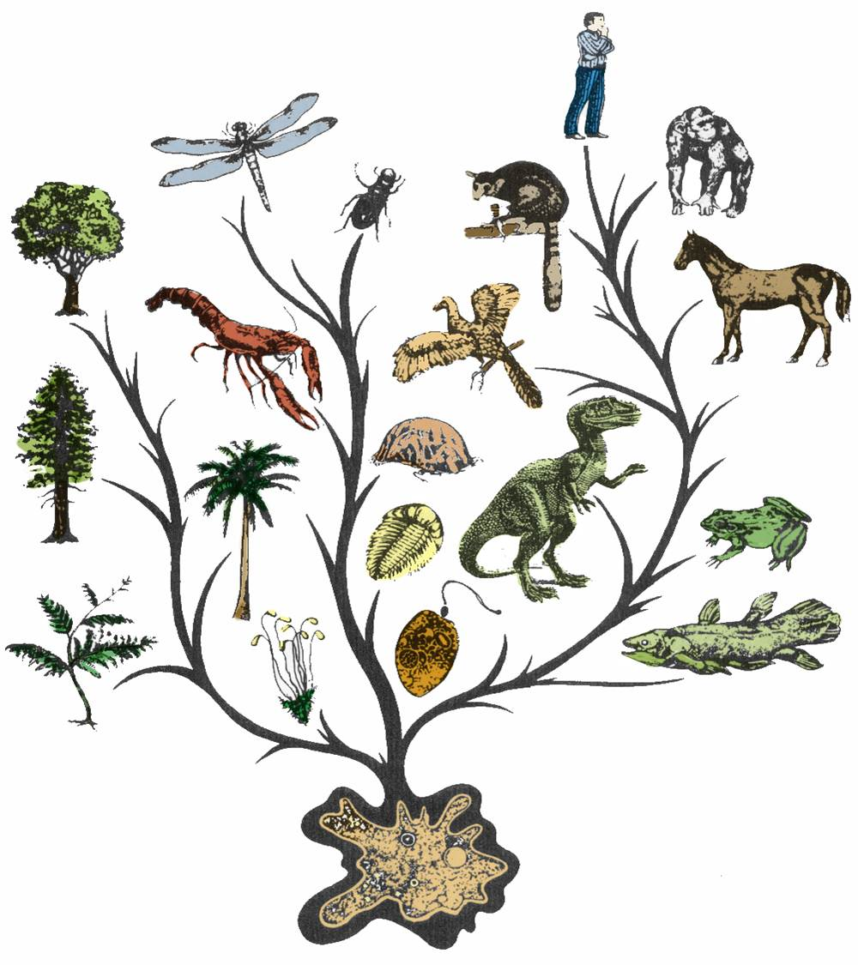
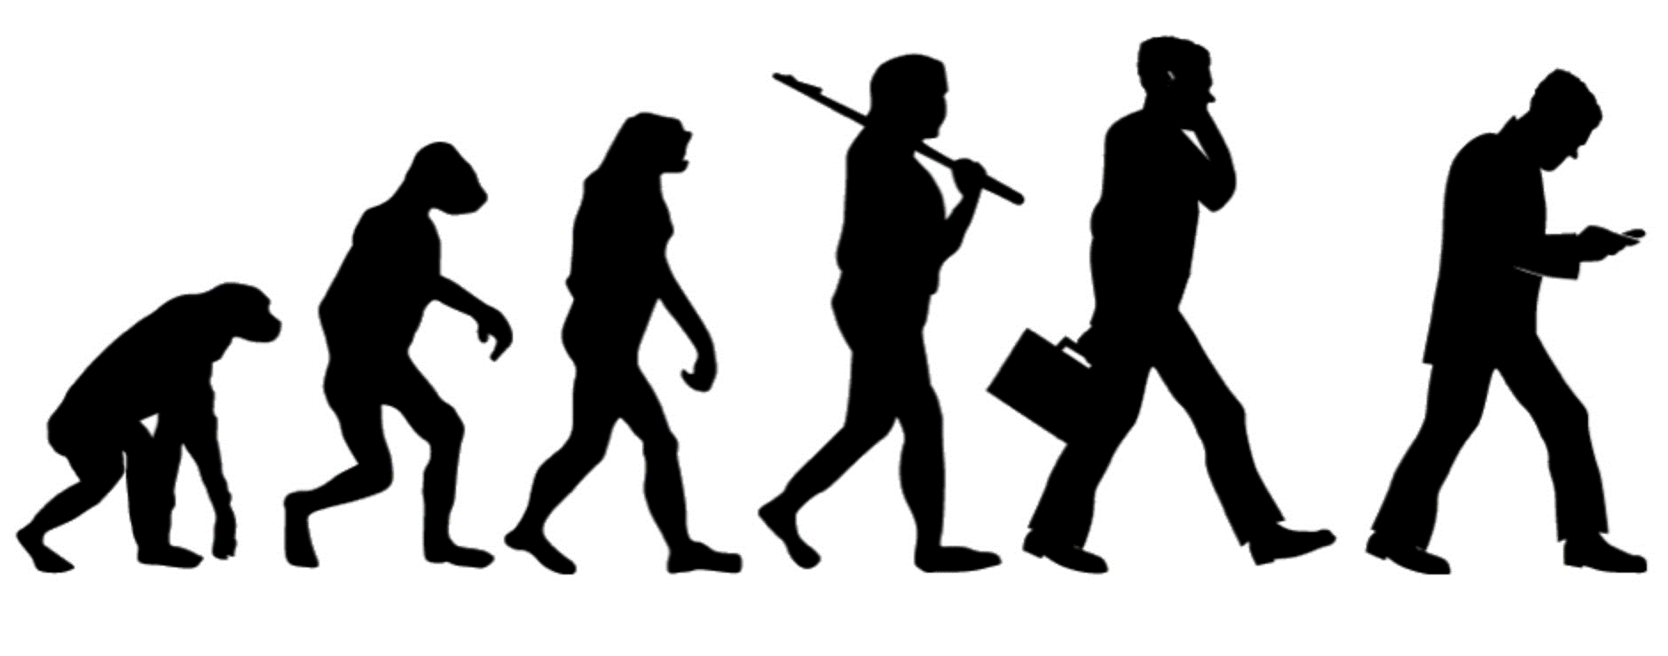
Vývoj Země
Chemická evoluce z jednoduchých látek vznikají látky složité /bílkoviny a tuky/;
Biologická evoluce vznik a vývoj živých organismů.
Tvorba hydrosféry a atmosféry.

Slide 4
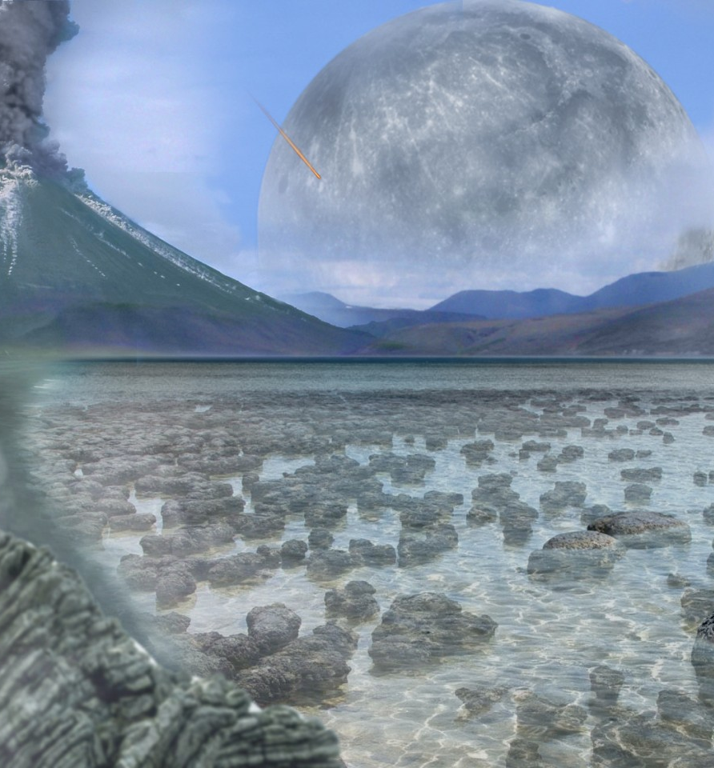
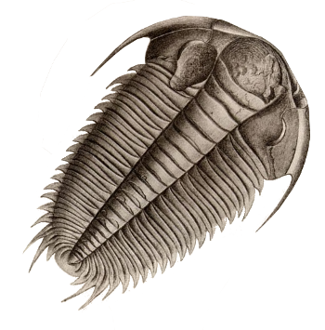
Nejstarší organismy na Zemi
V praoceánu
Nejprve oxid uhličitý, methan, amoniak, kyanovodík …
Pak vznik složitějších organických sloučenin;
Bakterie, sinice …
Pak řasy a první živočichové prvoci.
Stromatolity

Slide 5
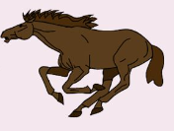
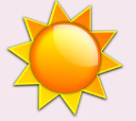
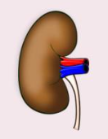
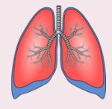
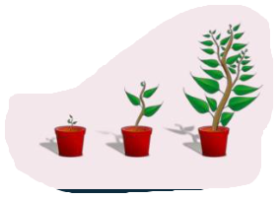
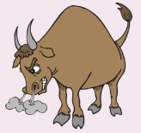
Projevy života
Pohyb
Získávání/příjem živin
Dýchání
Přeměna látek
Vylučování
Rozmnožování
Růst a vývin
Dědičnost
Dráždivost

Slide 7
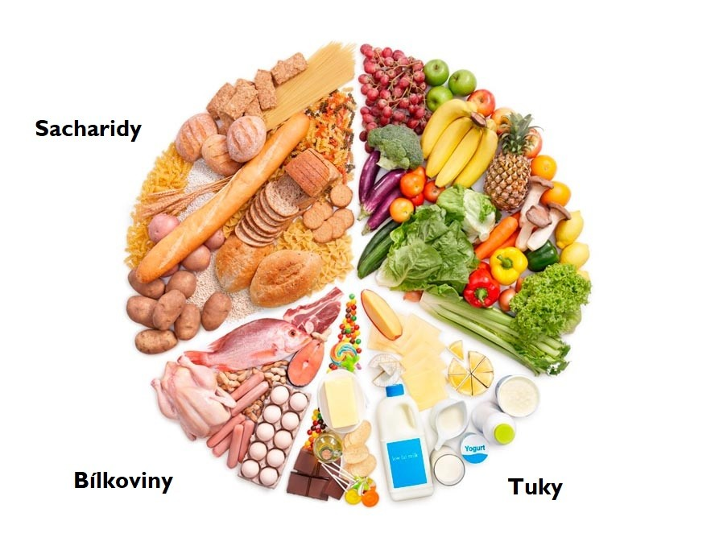
Organické látky ozn. ústrojné látky
Vznikají činností živých organismů;
Bílkoviny, cukry, celulózy, tuky také dřevo, půda, kompost, ropa …;
Dnes dokážeme vyrobit i uměle /igelit, plasty, stavební materiály/;
Definujeme jako sloučeniny uhlíku a dalších prvků.

Slide 8
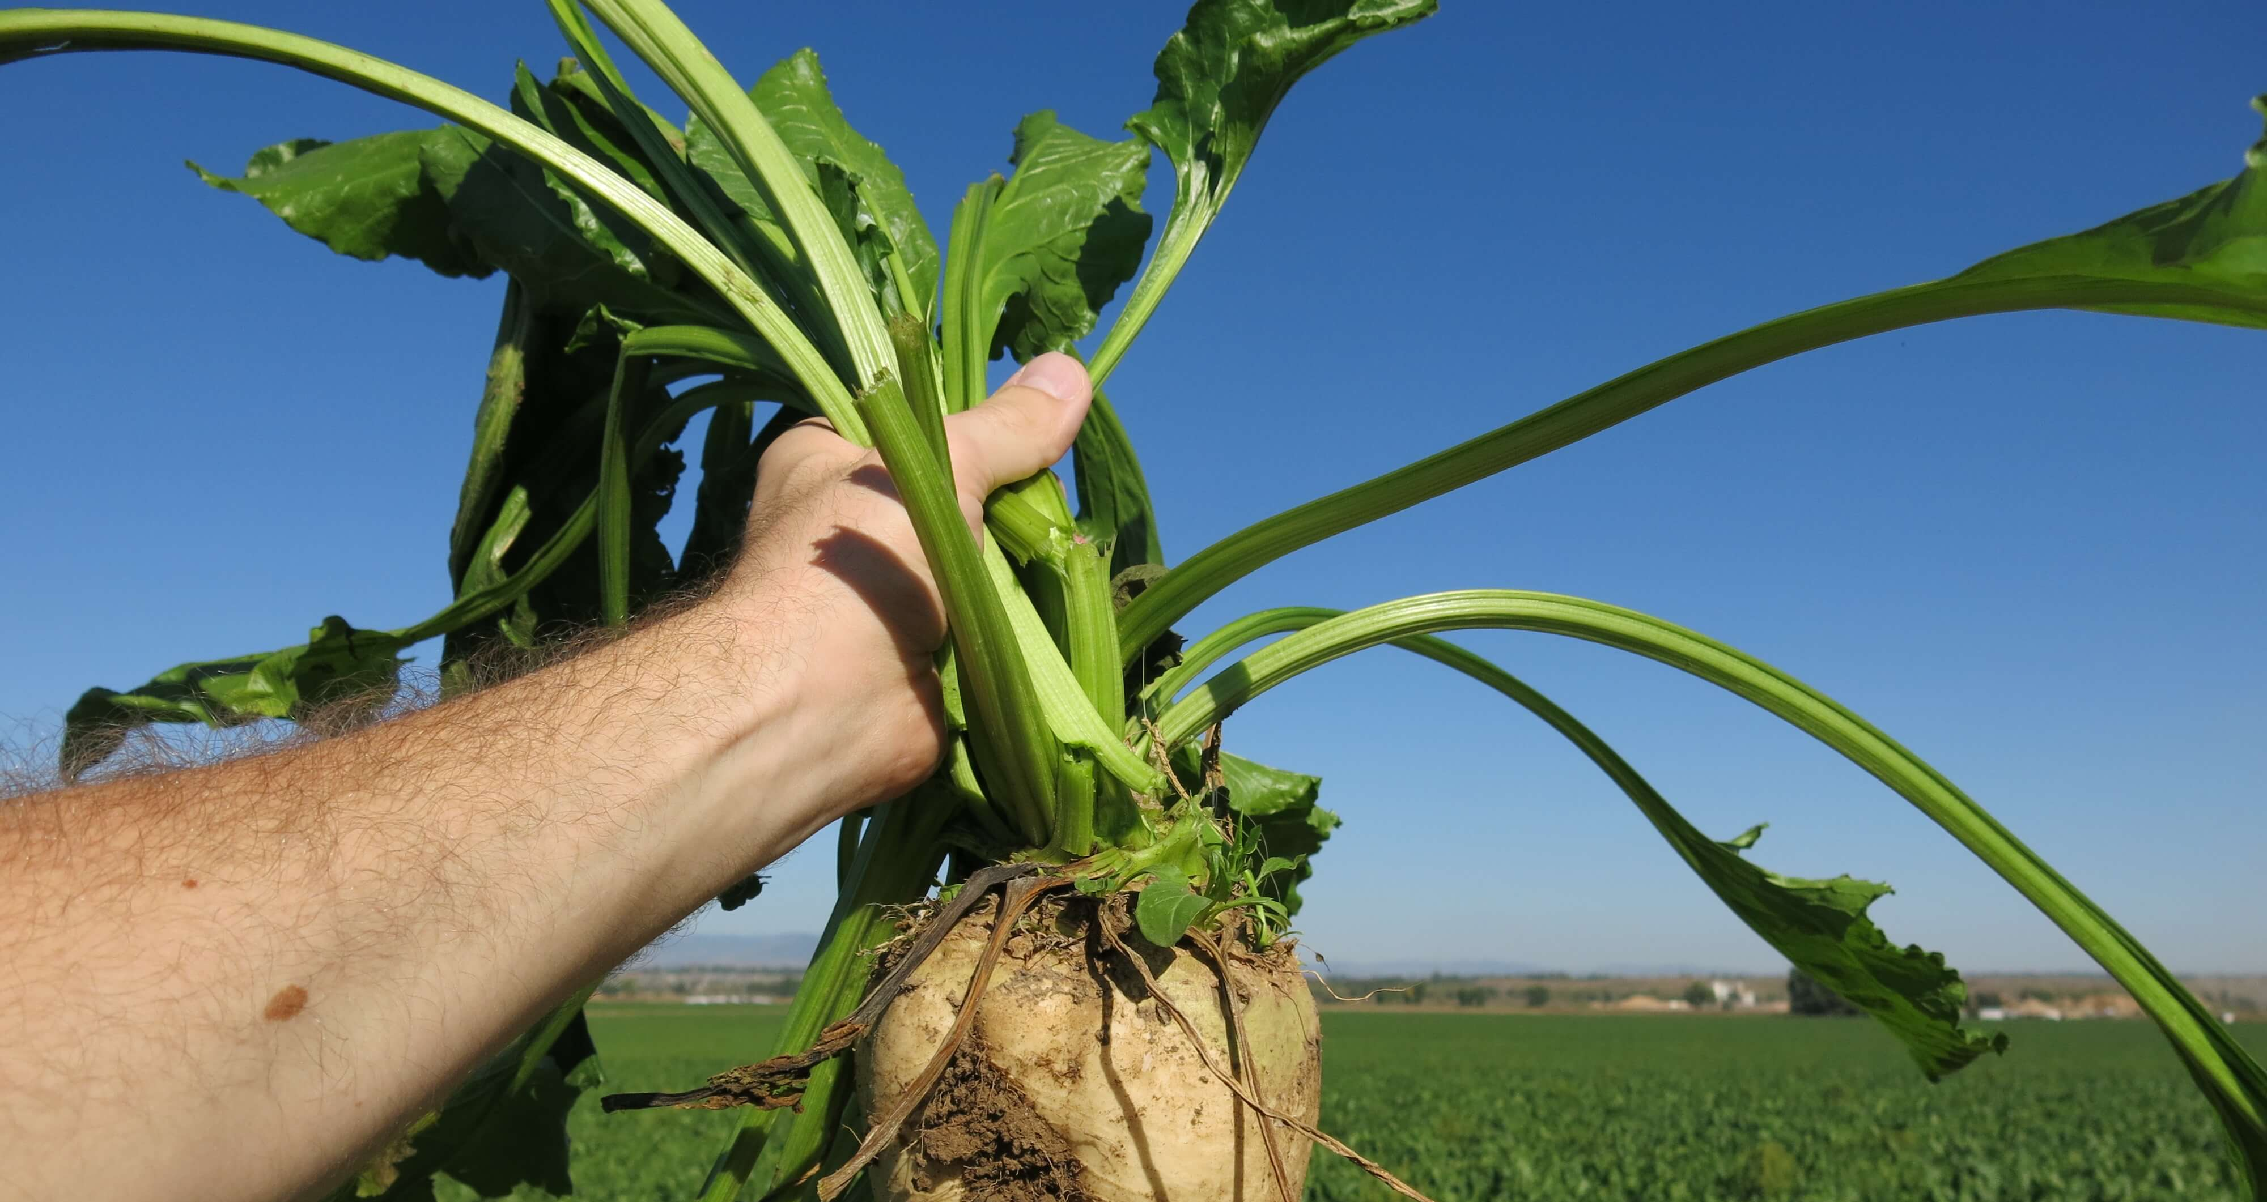
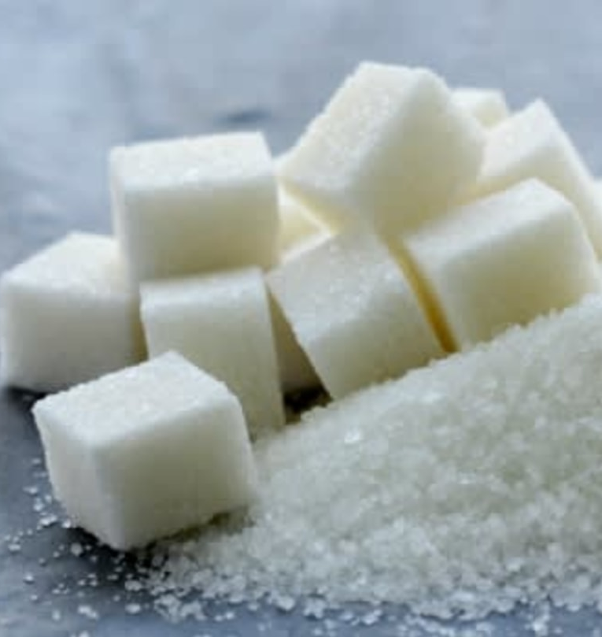
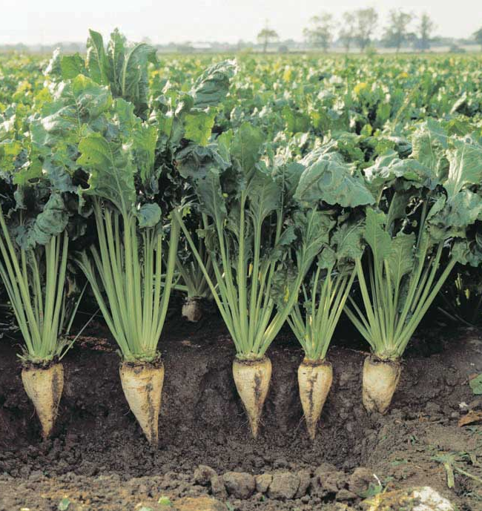
Cukr u nás Cukrová řepa
Výsledek fotosyntézy rostlin, přírodní sladidlo, sacharóza, rychlý zdroj energie pro živočichy;
Vyrábí se z cukrové řepy nebo cukrové třtiny (teplo) v cukrovarech;
V Evropě až od 17.století, dříve dovoz z Indie, Ameriky;
Obezita, zubní kaz, cukrovka, stárnutí.

Slide 9
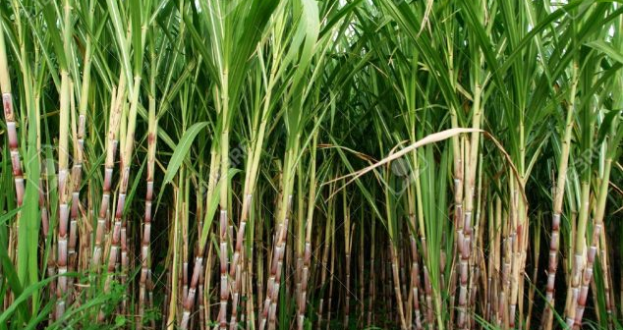
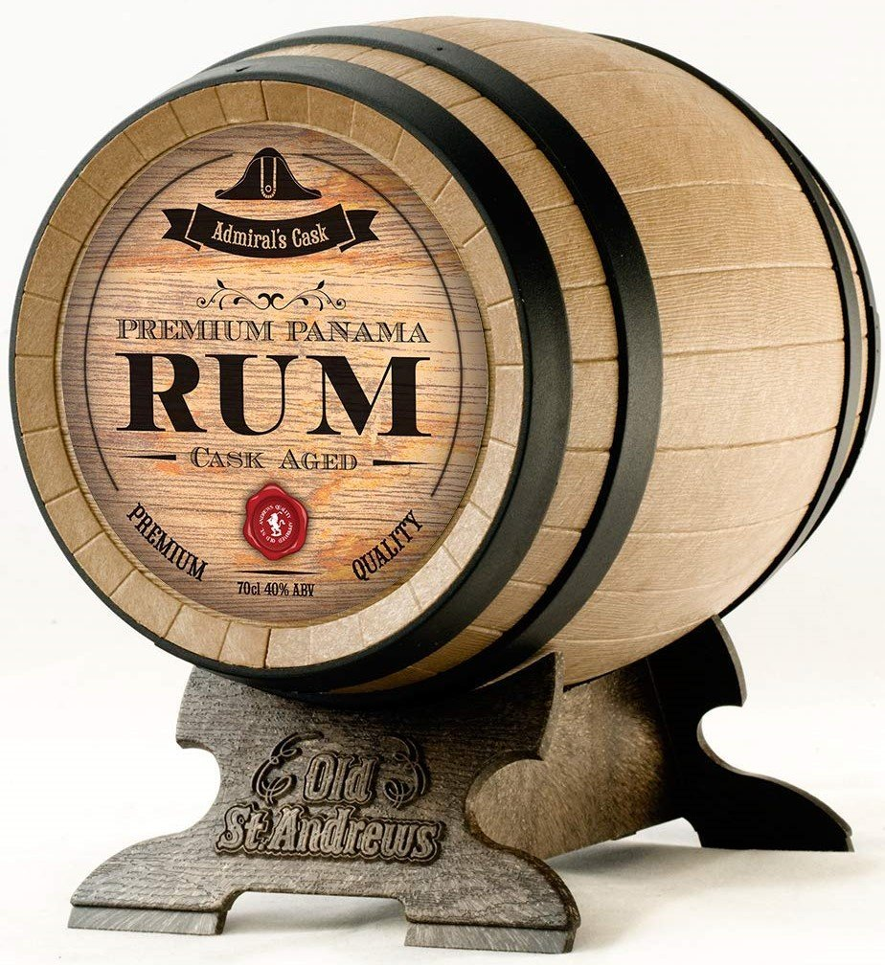
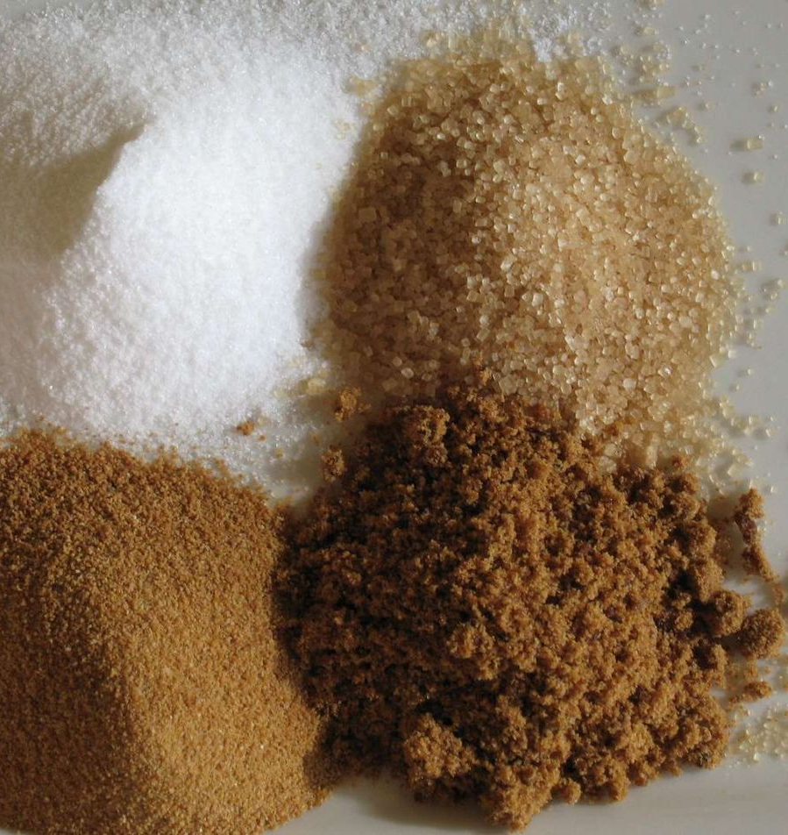
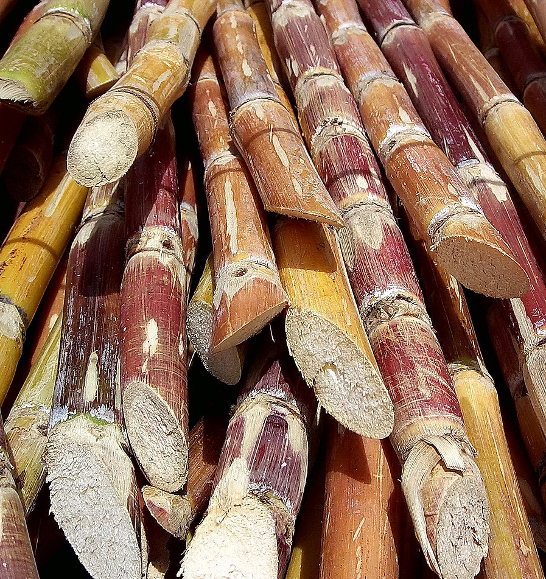
Cukrová třtina
Roste v teplých oblastech světa v teplotách nad 30ºC;
Celková produkce asi 70% cukru ve světě;
Nejvíce produkce v Brazílii, Indie a Číně.

Slide 10
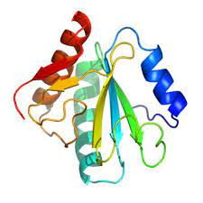
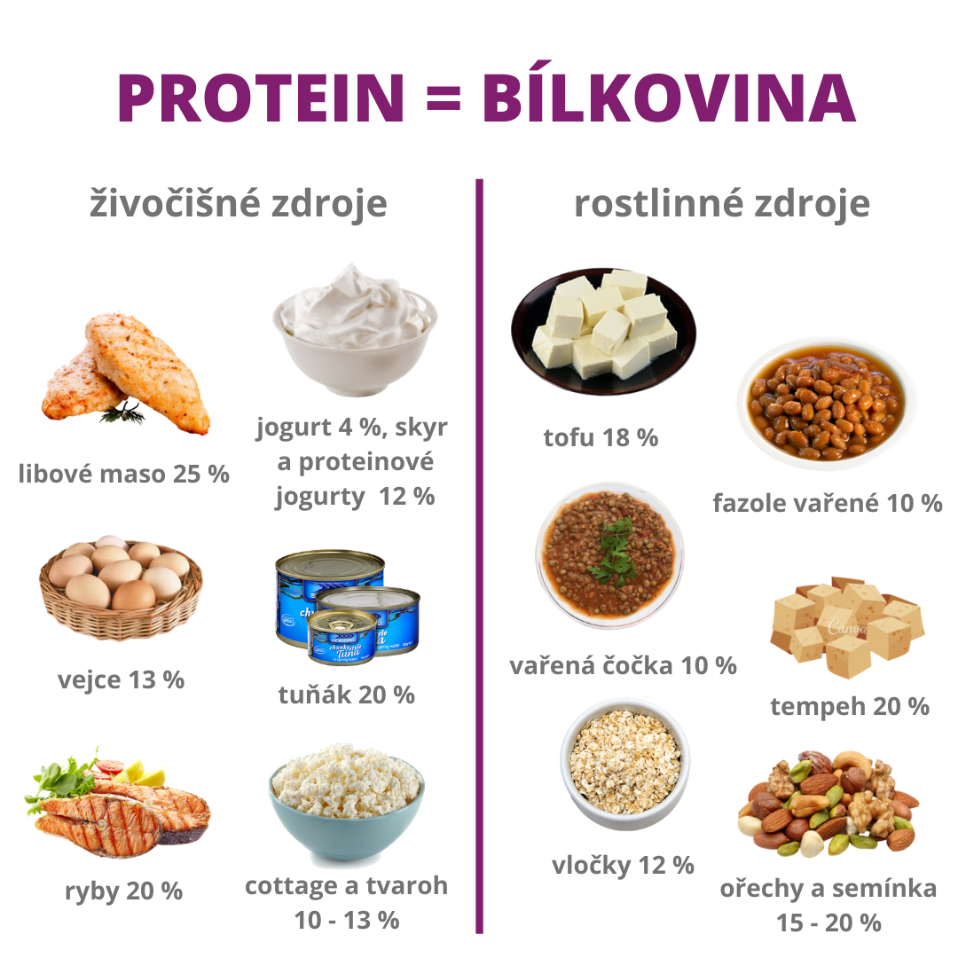
Bílkoviny Proteiny
Podstata těl všech živých organismů;
Složka těl, procesy v buňce, výživa;
Jsou to makromolekuly, řetězce, složené z molekul aminokyselin;

Slide 11
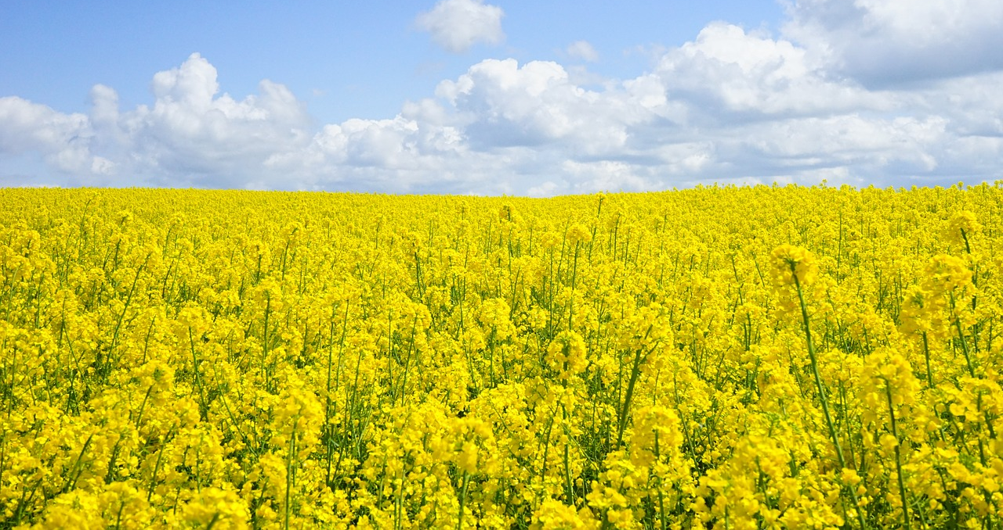
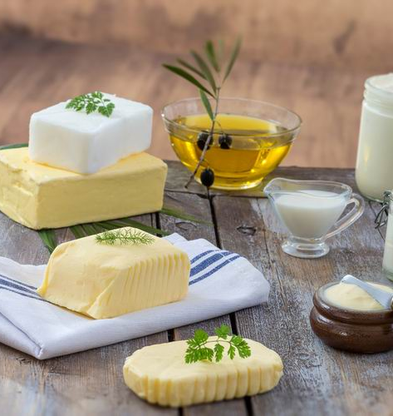
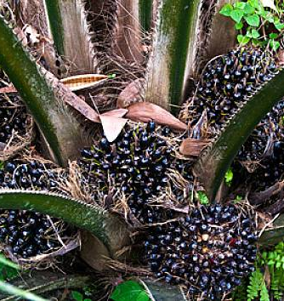
Tuky - lipidy
Podle skupenství rozlišujeme pevné tuky a kapalné oleje;
Rostlinné získáváme z rostlin z plodů nebo semen (palma olejná, olivy, slunečnice, sója, řepka);
Živočišné tuky jsou sádlo z prasete a máslo z mléka.

Slide 12
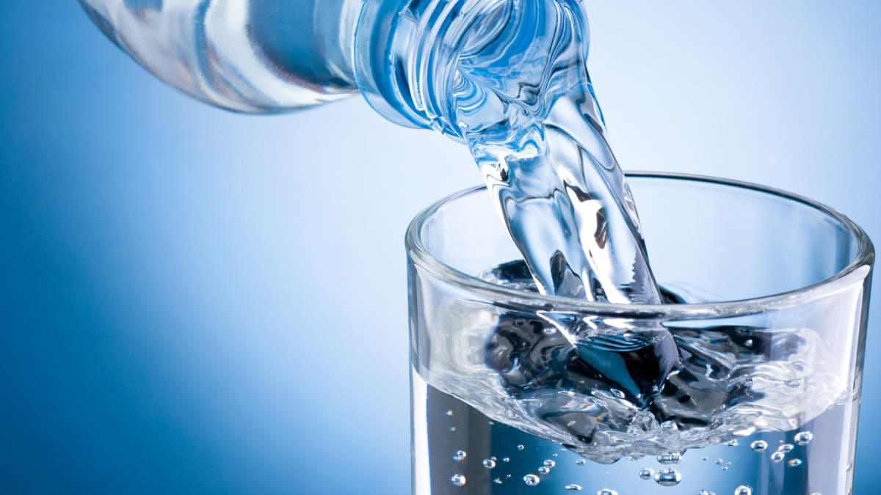
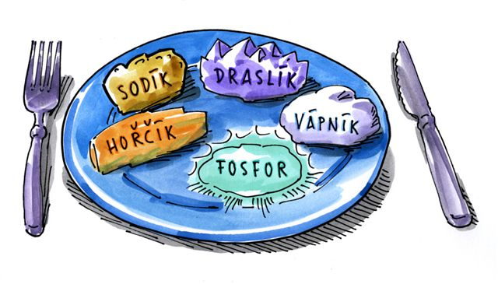
Anorganické látky ozn. neústrojné látky
Podstata neživé přírody;
Horniny a nerosty;
Příklad křemen, žula, voda, kovy a jíl;
Většinou sloučeniny, nehoří.

Slide 13
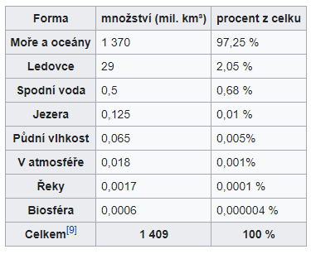
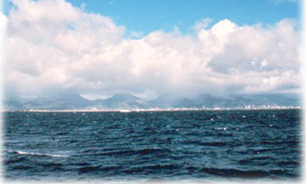
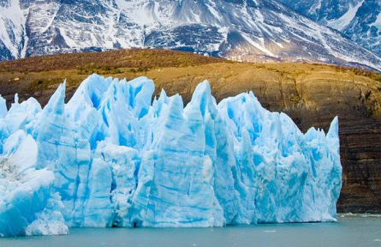
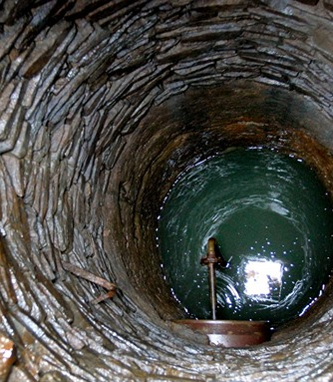
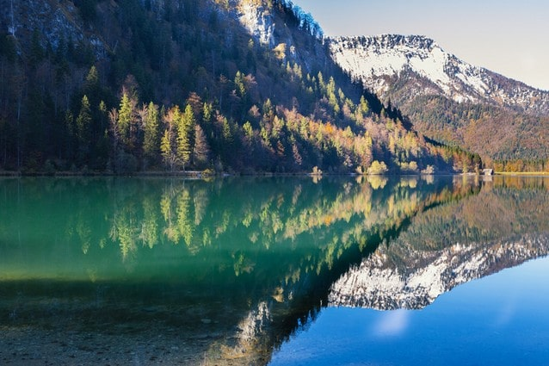
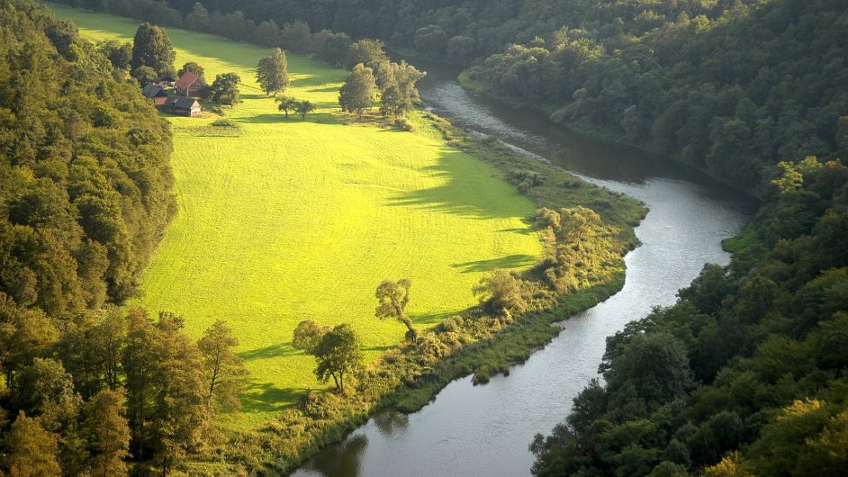
Ledovce
Moře/oceány
VODA V RŮZNÝCH PODOBÁCH
Hydrosféra = vodní obal Země
Řeky
Podzemní / podpovrchová voda
Jezera

Slide 14
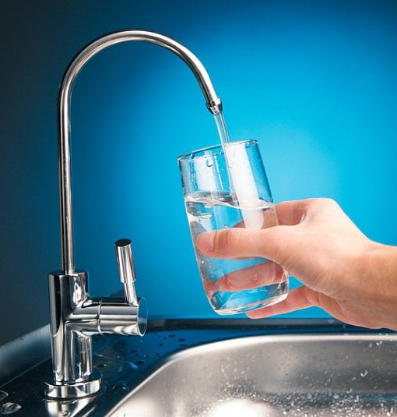
Proč je voda důležitá?
Bez vody není život, vývoj začal ve vodě. Lidé vždy zakládali města na řece.
Každá živá hmota obsahuje vodu přibližně naše tělo ze 70 % voda.
Denní potřeba lidského těla je asi 2 - 3 litry bez vody člověk nevydrží déle než 5 dnů
Funkce v organismu - odplavuje škodlivé látky; - zabraňuje přehřátí organismu; - rozvádí živiny v těle;
- homeostáze.

Slide 15
Atmosféra
Obaluje Zemi do výšky několika set kilometrů – je držena přitažlivostí Země;
Funkce atmosféry
Rozptyluje sluneční záření;
Brání rychlému ochlazení povrchu země;
Brání před škodlivým kosmickým zářením;
Umožňuje život na zemi;
Brání pronikání cizích těles.
Video a článek skoku Felixe Baumgartnera

Slide 16
směs plynů nezbytně důležitých pro život na Zemi /do 20 km/
Dusík N₂ (78%);
Kyslík O₂ (21%) – dýchání;
Vodní pára H₂O;
Oxid uhličitý CO₂ (fotosyntéza);
Ozon O₃ (brání pronikání UV záření);
Vzácné plyny /Argon, Helium, Neon/

Slide 17
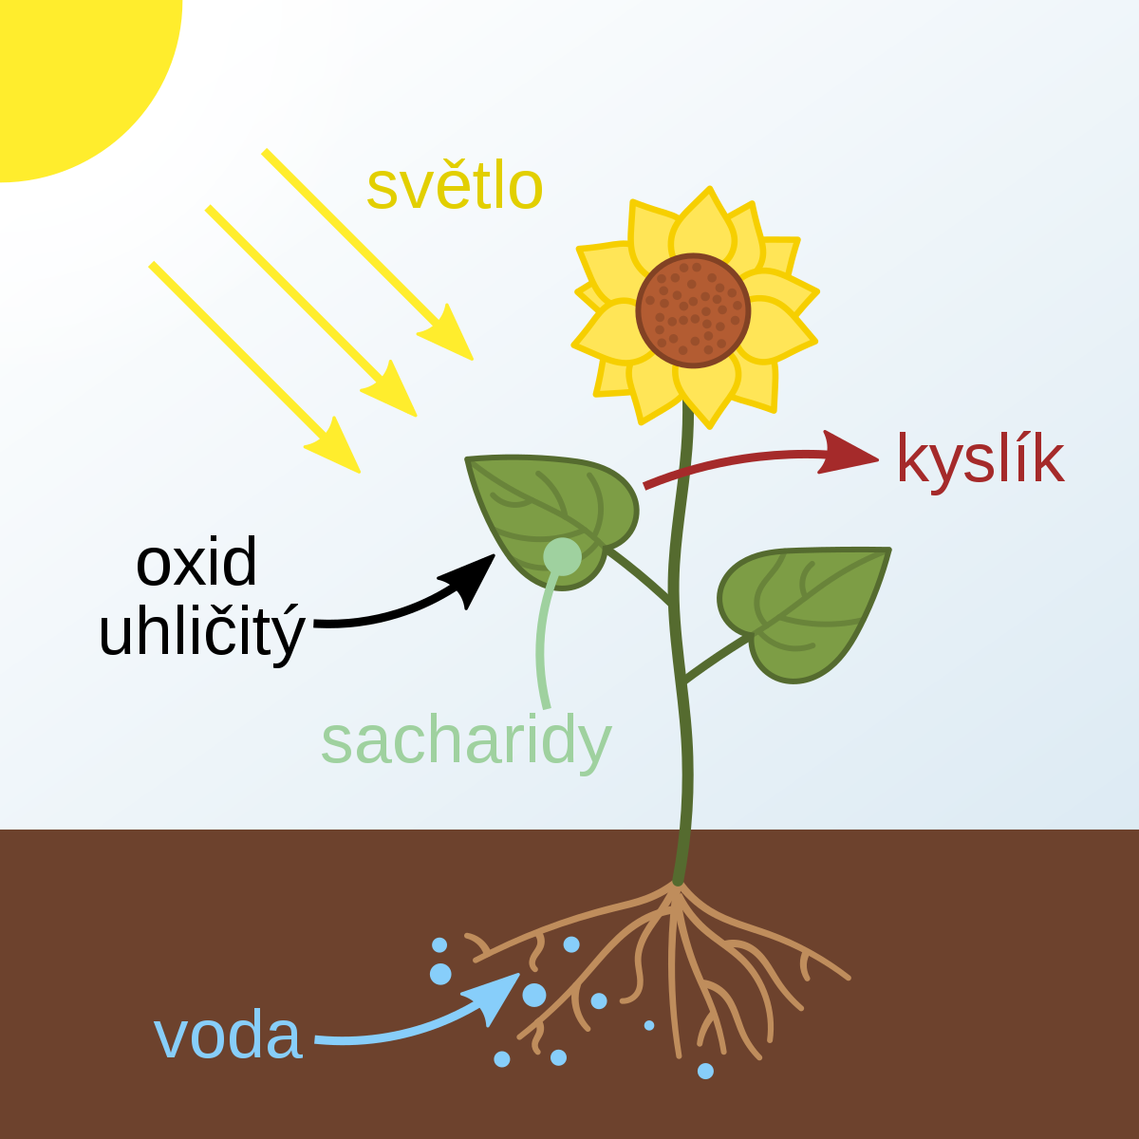
Fotosyntéza
Nezkreslená věda - fotosyntéza
Základ života na zemi;
Chemický proces v zelených rostlinách /jen přes den/;
Probíhá v chloroplastech rostlinných buněk;
Produkce kyslíku a výroba složitých chemických látek /cukrů/ z vody a oxidu uhličitého za pomocí světelné energie.

Slide 18
Klimatické změny
Země
Slunce
Atmosféra
Hydrosféra
Lidstvo
Změny na Slunci 99 % sluneční soustavy, gravitace, energie, vzdálenost;
Změny v atmosféře – skleníkový efekt nebo oslabení ozonové vrstvy viz dále;
Změny v hydrosféře a zejména oceány a proudění oceánů;
Člověk mění podnebí planety zasahuje do pochodů, které se vytvářely miliony let – fosilní paliva, nedostatek vody
Kahoot test úvod

Slide 19
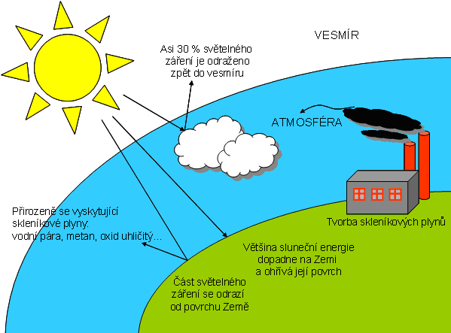
Skleníkový efekt - jev
Žádoucí proces, při kterém dochází k ohřívání planety.
Slunce vysílá záření, část tohoto záření planetu opouští.
Tepelné záření při opouštění naší planety zčásti zachycují skleníkové plyny.
Skleníkové plyny - vodní páry, - oxid uhličitý CO₂ - methan CH₄, - oxid dusný N₂O a ozón O₃
Skleníkový efekt způsobuje globální oteplování.
Video skleníkový efekt

Slide 20
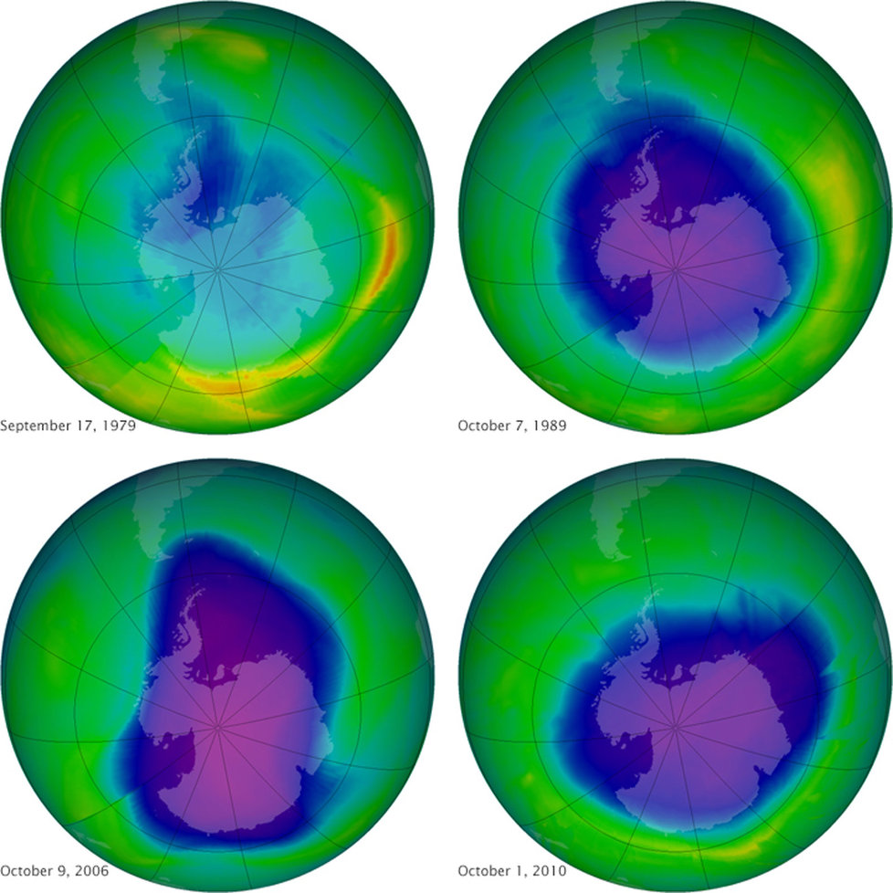
Ozonová vrstva
Dokument pro ozonovou vrstvu
Malá část stratosféry ve výšce 25 až 35 km nad zemským povrchem;
Chrání planetu před škodlivým ultrafialovým zářením;
Tam kde je ozónová vrstva výrazně oslabená nazýváme ozónovou dírou;
Dnes nacházíme hlavně nad póly;
UV záření zvyšuje výskyt rakovinných nádorů kůže a poškození zraku.

